Slide 1

自己紹介
名前： ドアン・クアン・ルー 大学： ハノイ工科大学 3年生

Slide 2

目次
自己紹介
01
志望動機
02
03
プロジェクト

Slide 3

自己紹介
01

Slide 4
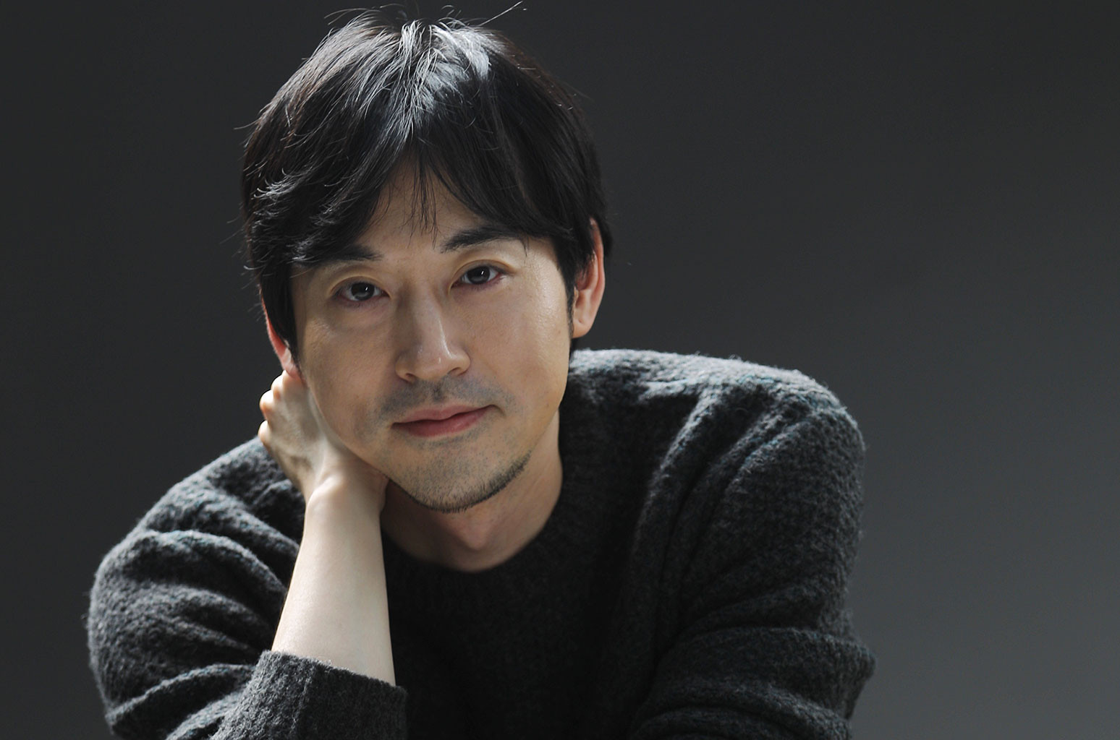


私について
名前：ドアン・クアン・ルー
大学：ハノイ工科大学
学部：電子通信（SET）学部3年生
● 専門：組み込みシステムとIoT
● 学業以外：音楽に興味があり、
特にピアノが好き
=> イルマのように上手にピアノを弾きたい
=> 目標を決めることで、頑張ることができる

Slide 5
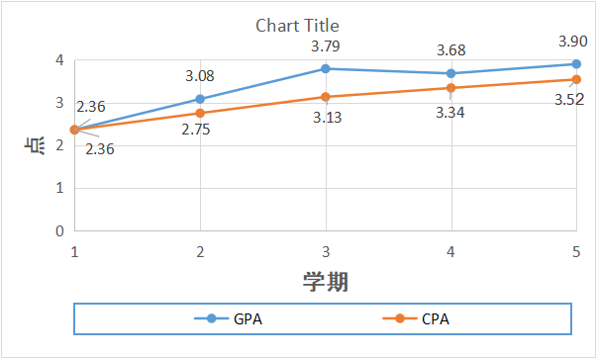
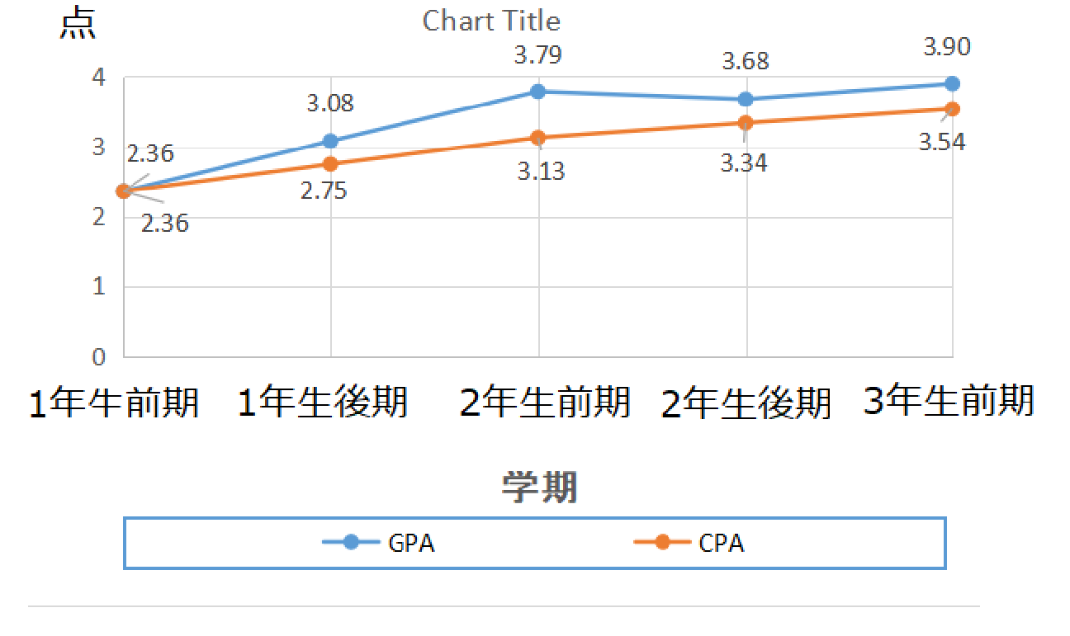
長所：努力
短所：心配性
●最後までやり遂げること
●目標を達成できない時は
ストレスを感じてしまう
●どんなに疲れていても、遅刻しない
●一年生の時、GPAは 高くなかった
=> 失敗から身につけて、 小さい結果だとしても、
大切にすること

Slide 6

志望動機
02

Slide 7
1つ目
志望動機
2つ目
3つ目
●様々な分野の知識を身に着けられること
●日本人みたいな
世界一の最新新技術製品をつくるのは私の夢
●御社の目標は「社会のために」であり、経済的価値だけでなく、社会的価値の創造です。

Slide 8

プロジェクト
03

Slide 9
MQTT でデータをセンサーしてアップロード
目的： センサーして、MQTT でデータをアップロードできる
説明： 温度と湿度とほこりセンサーする、
次にMQTTでサーバーにデータをアップロードする
チーム： 一人
使用部品： ESP32, ESP8266、RASPBERRY PI ZERO
使用した技術： Cコード、LATEX、GIT、LINUX

Slide 10
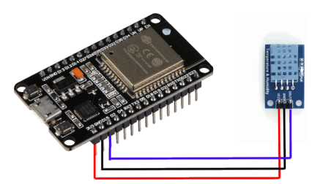
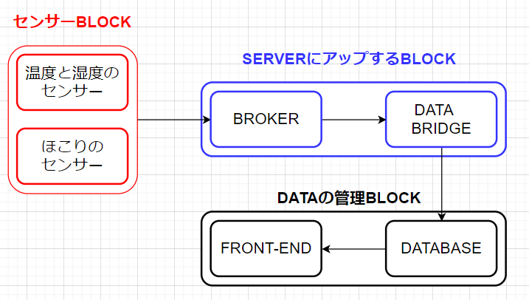
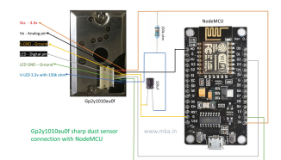
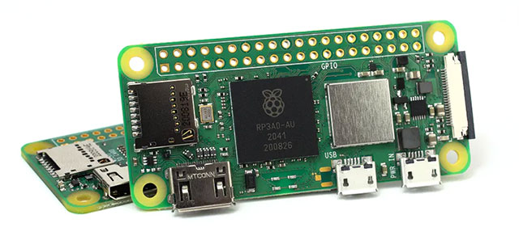
BLOCK DIAGRAM
センサーBLOCK
SERVER

Slide 11
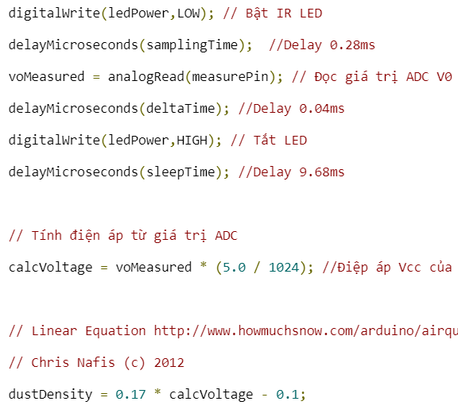
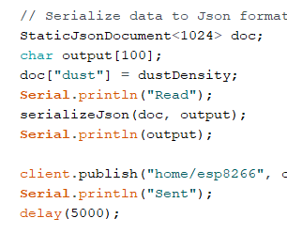
IDEでコード
ほこりセンサー
データをアップする

Slide 12
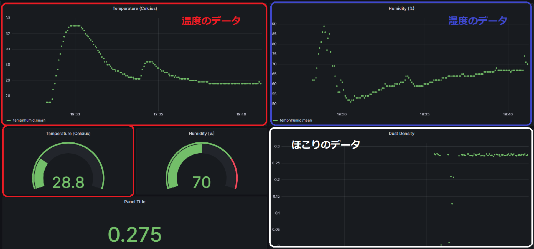
結果

Slide 13
苦労したこと
解決方法
苦労：
● 何も知らない
● 一人で大変
● バグがある
● よく調べる
先輩に聞いた
● でも、完成時が嬉しし、
知識もよく身につける
● よく頑張

Slide 14

以上です
どうもありがとうございました。

